Slide 1

CATALOG PAGE
论文稿件审查流程
Notes:
Hello everyone, I am Liu Xiaoyu from Group 2.
Today, our group will present our project on "Analyzing Reader Feedback and Differences for 'Voices from Chernobyl' from a Cross-Platform Perspective."

Slide 2
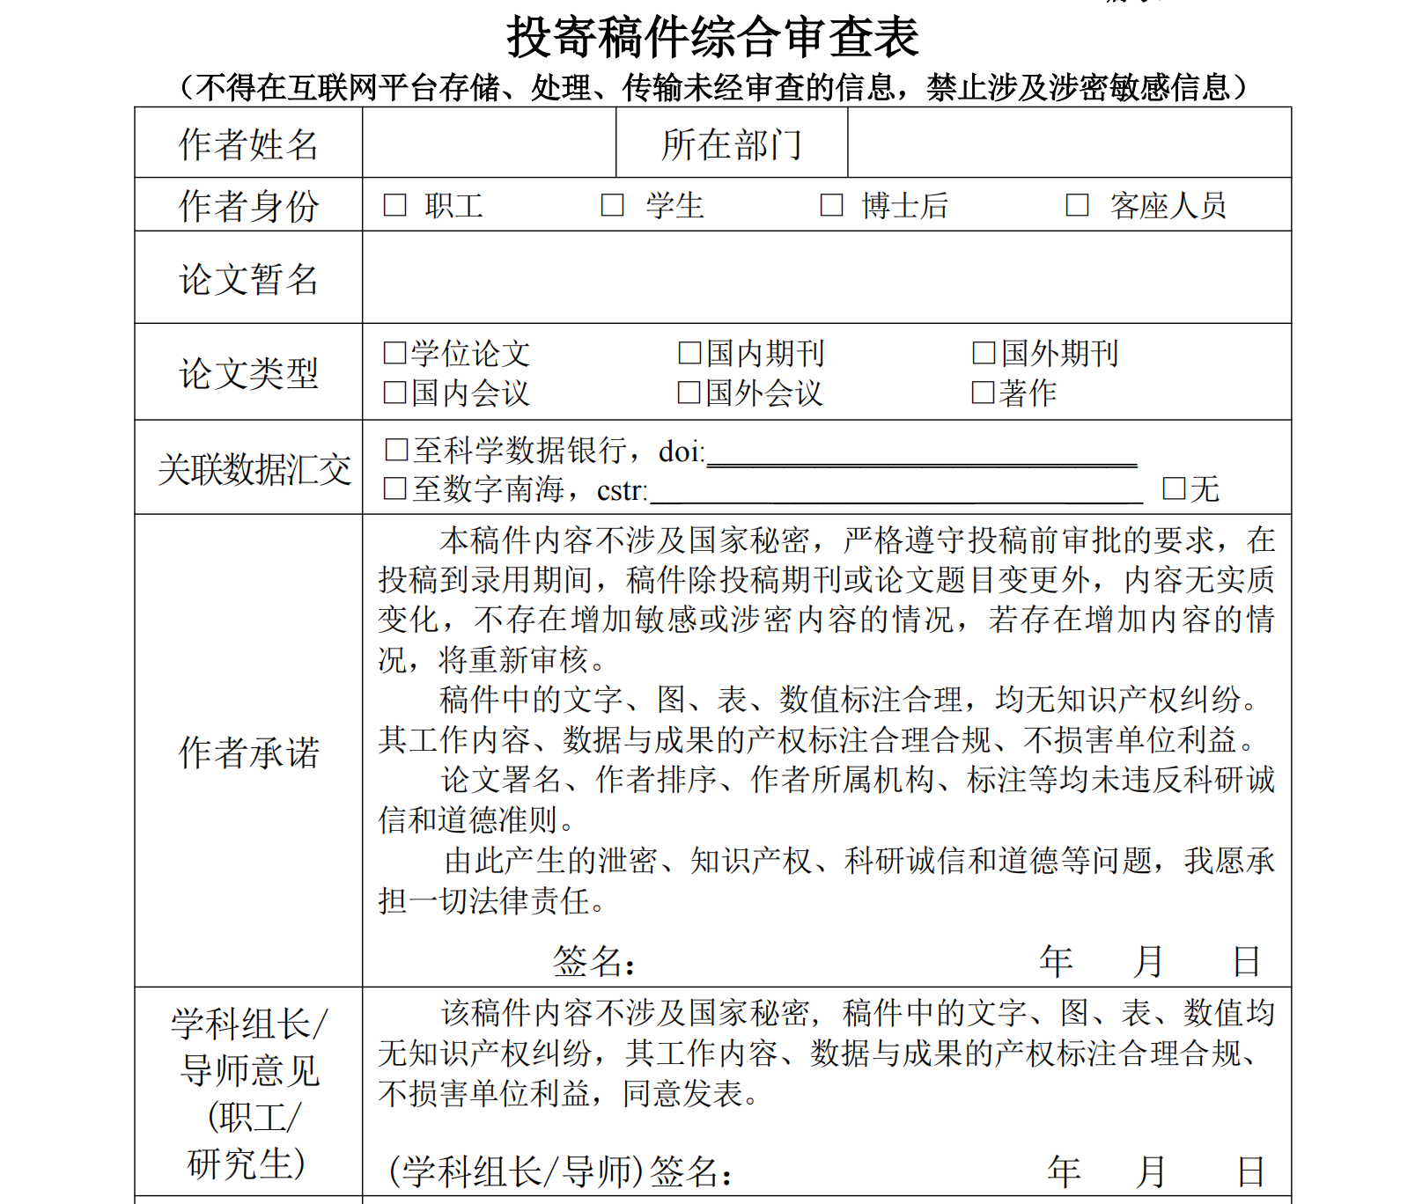
《投寄稿件综合审查表》填写要求
相关流程
由经办人手写
签名由第一作者签字
学生由导师审查签名
非学生由学科组长审查签名

Slide 3
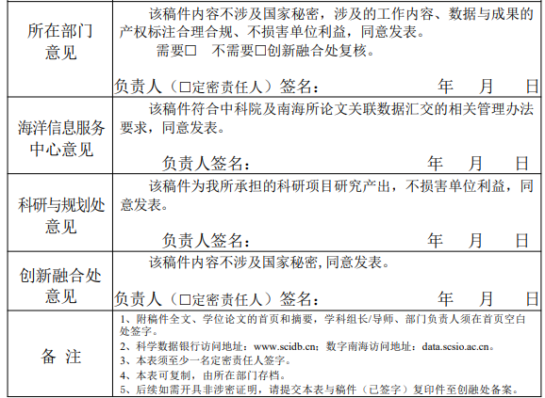
《投寄稿件综合审查表》填写要求
各处室部门负责人审核
LTO： 蔡树群
OMG： 颜文
LMB： 田新朋
工程中心：索安宁
v
交一号楼303B徐超老师处，后续等待通知即可，无需自行提交下一部门也无需取回（创融QQ群62716149）
v
所在部门意见勾选“需要”：需创融处签字
所在部门意见勾选“不需要”：不需创融处签字
（若所在部门意见负责人不是上述所列四人
签字，则必需创融处殷建平签字）

Slide 4
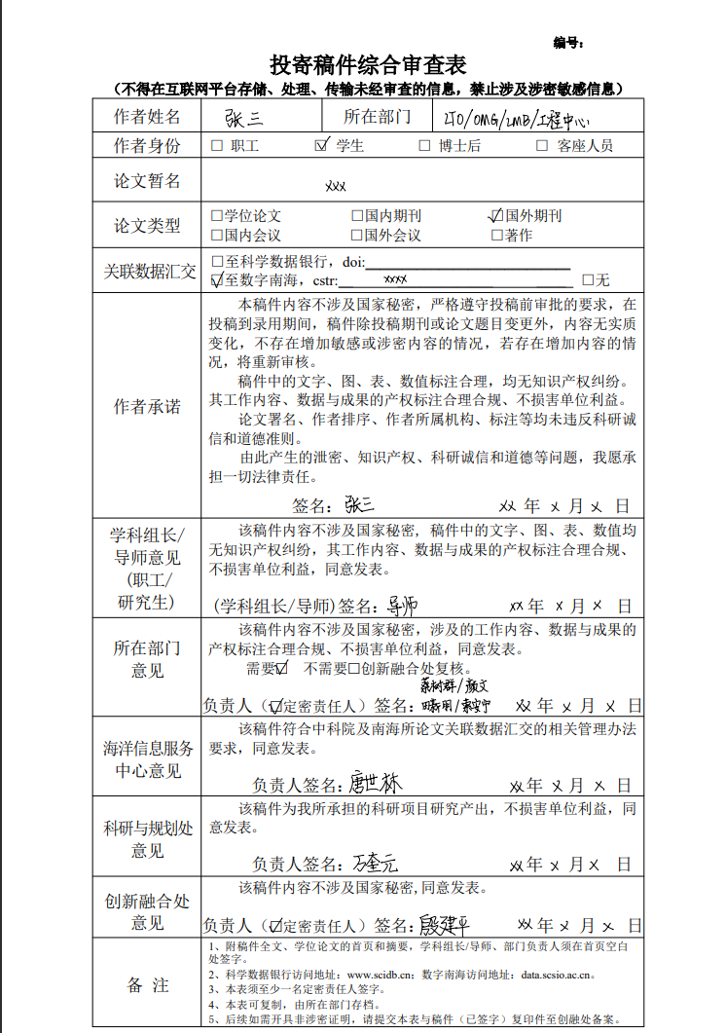
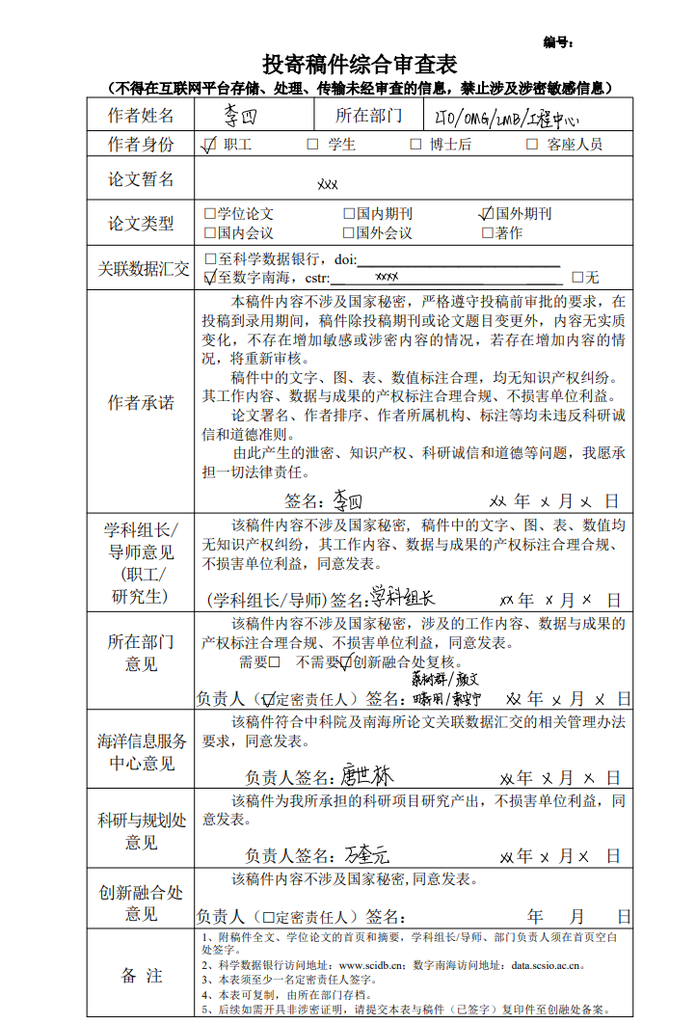
样例表
v
v
v
v

Slide 5
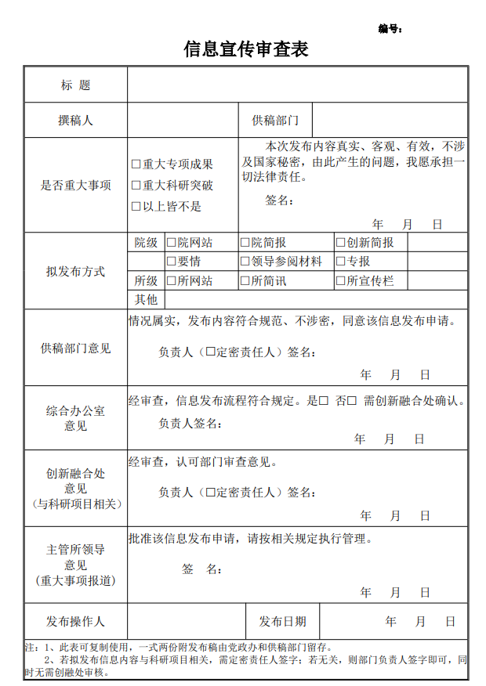
《信息宣传审查表》填写要求
相关流程
由撰稿人（经办人）手写，并由学科组长签字确认
各处室部门负责人审核
LTO： 蔡树群；OMG： 颜文
LMB：田新朋；工程中心：索安宁
综合办公室负责人审核（1号楼910B），
如非重大事项，勾选“是”则到下一步；勾选“否”则结束
如是重大事项，勾选“是”则到下一步；勾选“否”则到主管领导签字
创融处负责人审核（1号楼806）
如是重大事项则进行下一步；不是则拿回综合办公室结束
需创融处审核的重大事项，由林强签字；
不需创融处审核的重大事项，由谢昌龙签字

Slide 6
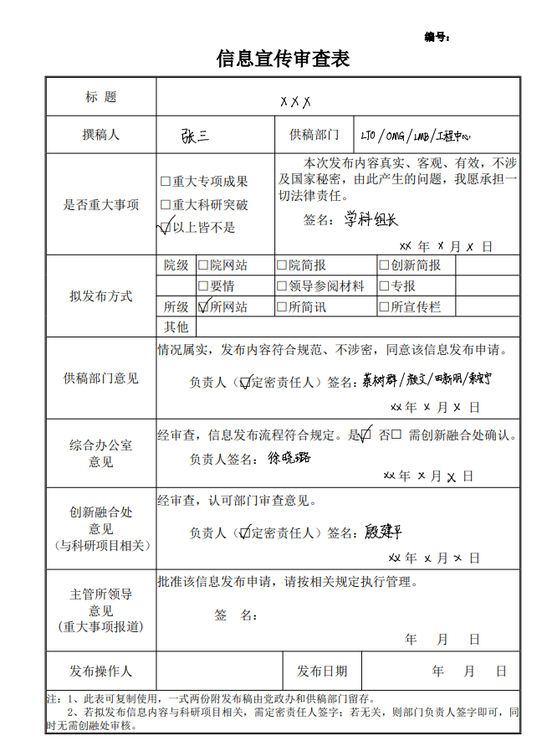
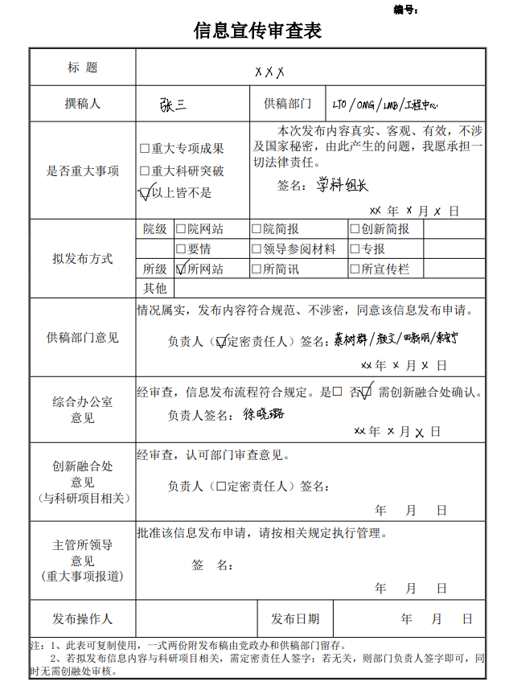
样例表
（非重大事项）
v
v

Slide 7
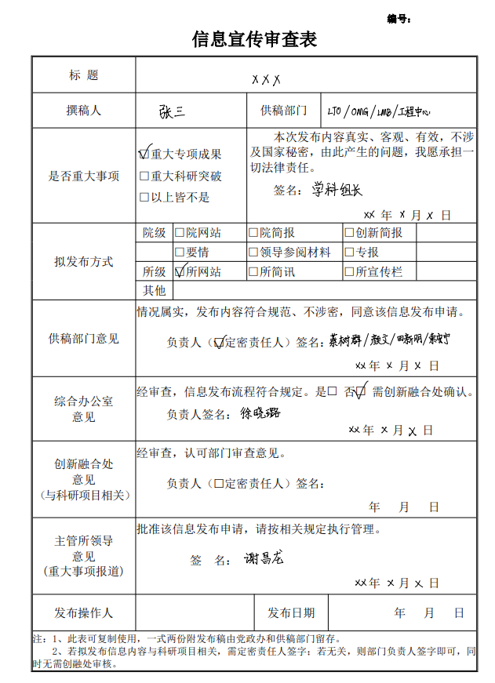
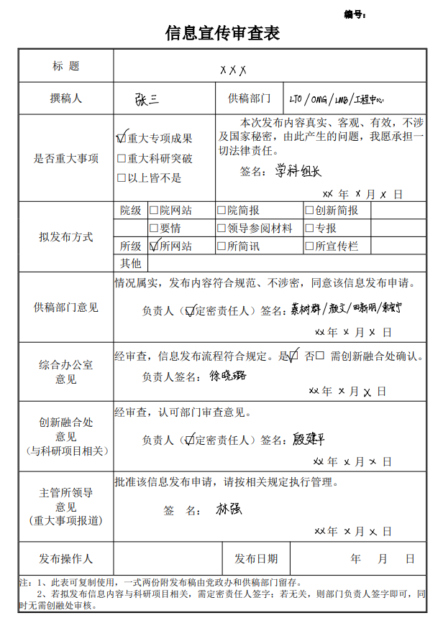
样例表
（重大事项）
v
v

